Slide 1
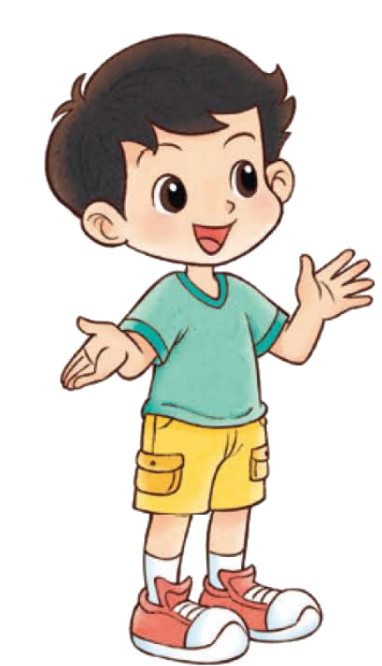
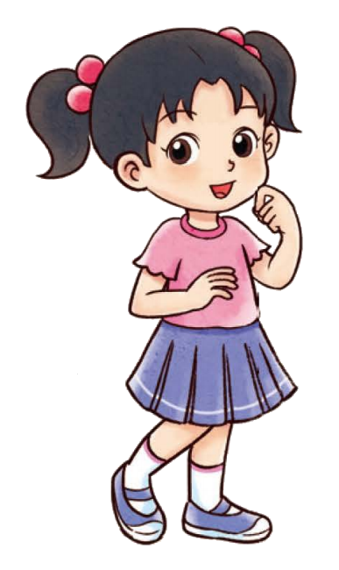
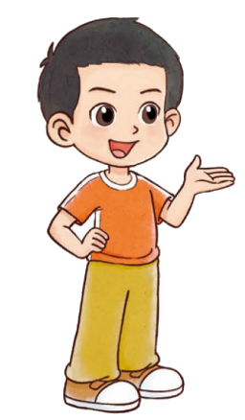
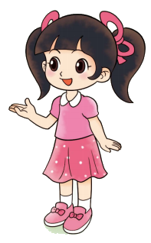
一年级上册 第四单元 10以内数加与减
背土豆
Notes:
课题页，时长3-4秒左右，如果是本课的试一试，则在课题后面加上“试一试”

Slide 2
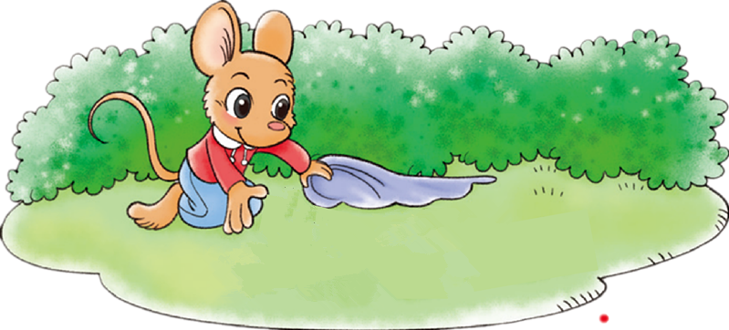
说一说，图中发生了什么事？

Slide 3
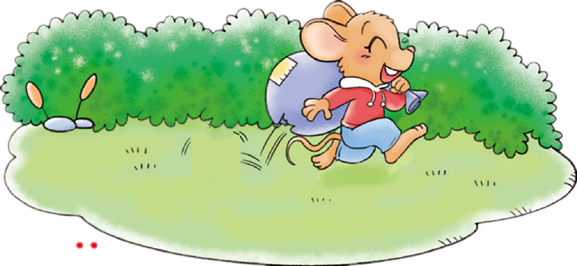
说一说，图中发生了什么事？

Slide 4
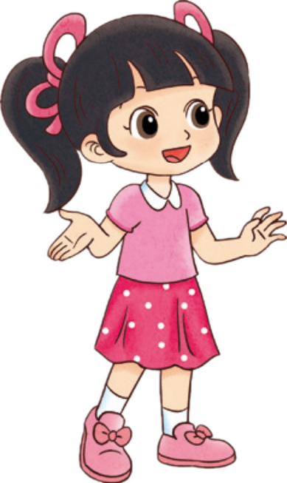
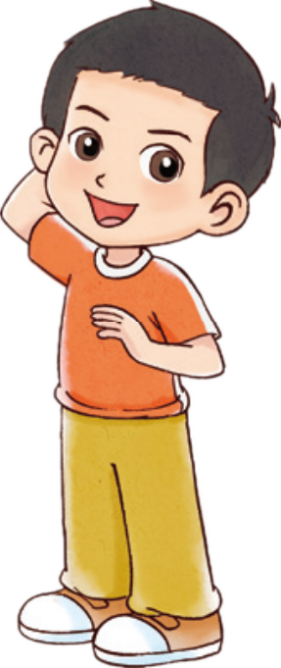
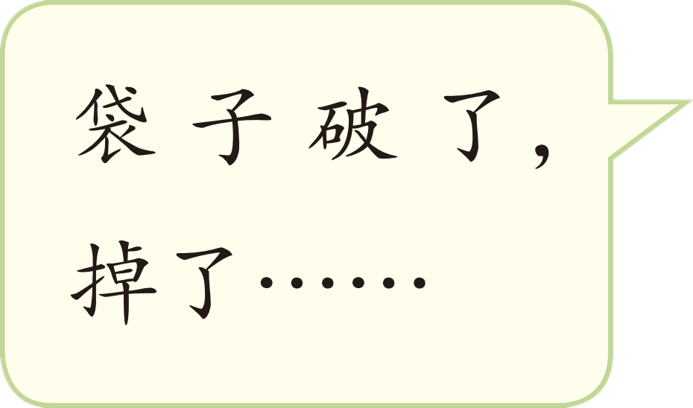
说一说，图中发生了什么事？
1只小老鼠，看见了两堆 ，一堆5个，一堆2个。
1个。

Slide 5
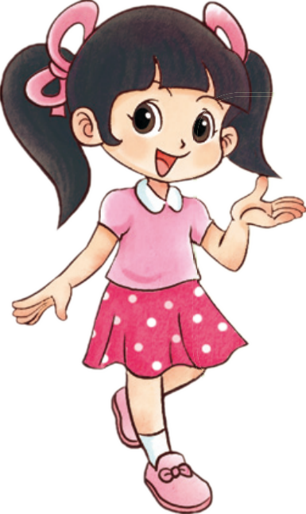
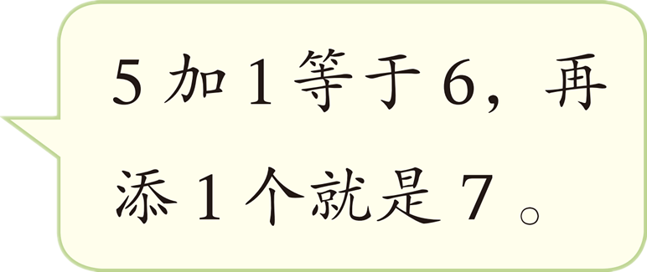
一共有多少个 ？
5
＋
2
7

Slide 6
还剩下几个 ？
7
1
6
－

Slide 7
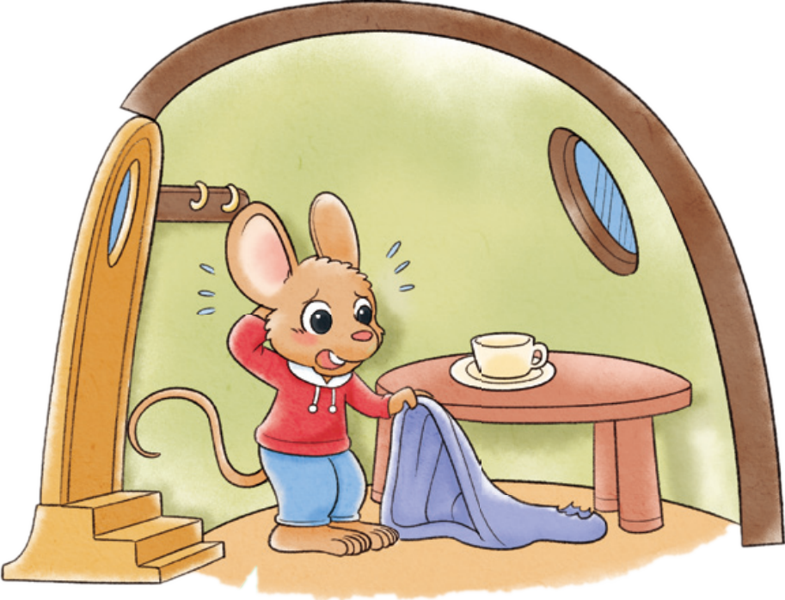
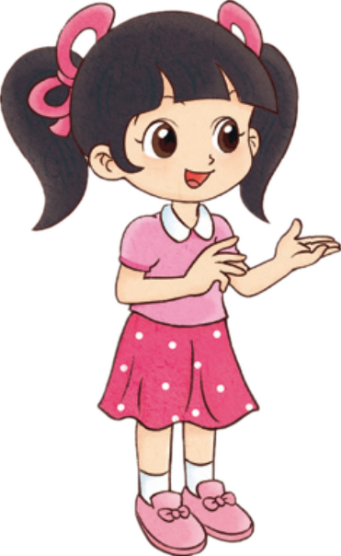
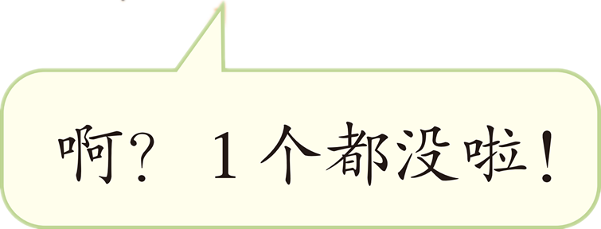
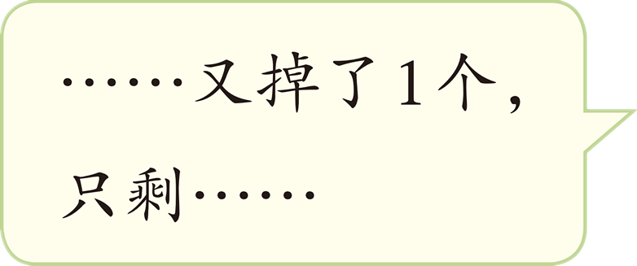
填一填，说一说。
2
3
4
5
6
7
5
4
3
2
1
0

Slide 8
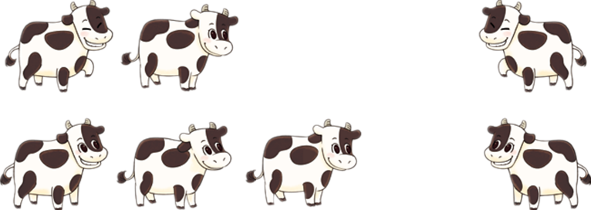
5
2
7

Slide 9
7
3
4

Slide 10
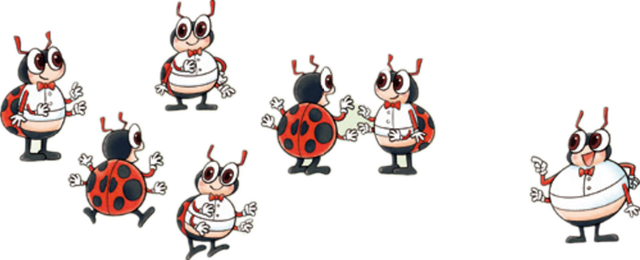
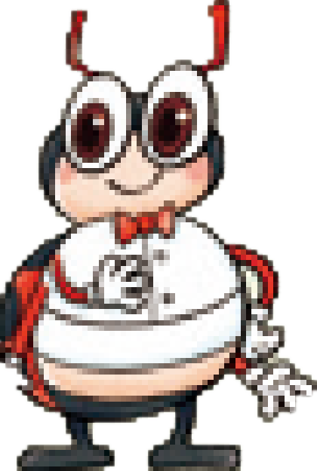
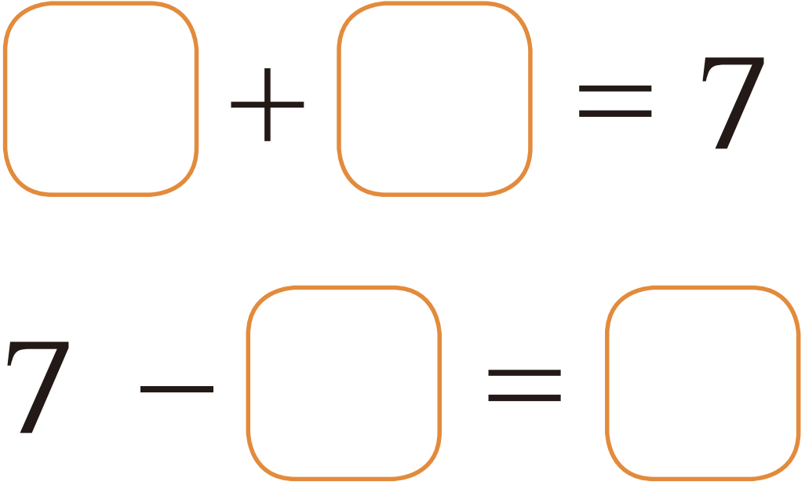
说一说，填一填。
一共有7只 。
一共有多少只 ？
6
1
6
1
1
6
有6只 。
有多少只 ？
有1只 。
有多少只 ？

Slide 11
一共有7个小朋友。
一共有多少个小朋友？
说一说，填一填。
6个小朋友
在踢 。
有多少个小 朋友在跳 ？
有多少个小 朋友在踢 ？
1个小朋友
在跳 。
6
1
6
1
1
6

Slide 12
画一画，填一填。
7
1
4
4
5
5

Slide 13
你学到了什么？

